Slide 1
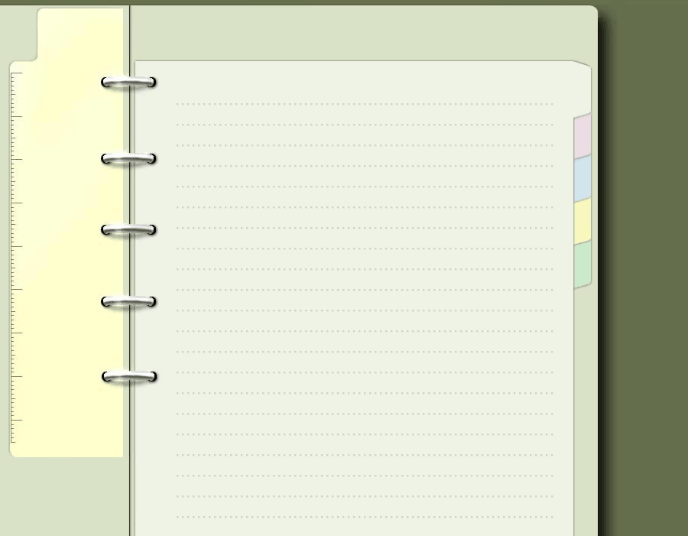
8 клас ВІДОКРЕМЛЕНІ ЧЛЕНИ РЕЧЕННЯ: Відокремлена обставина Стрембицька Л.А.

Slide 2

Обставина – це другорядний член речення, що вказує на місце, час, спосіб, мету, причину, обставини дії чи стану і відповідає на питання як? де? коли? куди? чому? для чого? та ін.

Slide 3
ВІДОКРЕМЛЕНІ ОБСТАВИНИ виражаються:
дієприслівником
дієприслівниковим зворотом
іменником з
прийменником
Падаючи, сніжинки витанцьовують.
Швидко повечерявши, всі полягали спати.
Відповідно до думки фахівців, цю споруду вважають найціннішою пам'яткою культури.

Slide 4
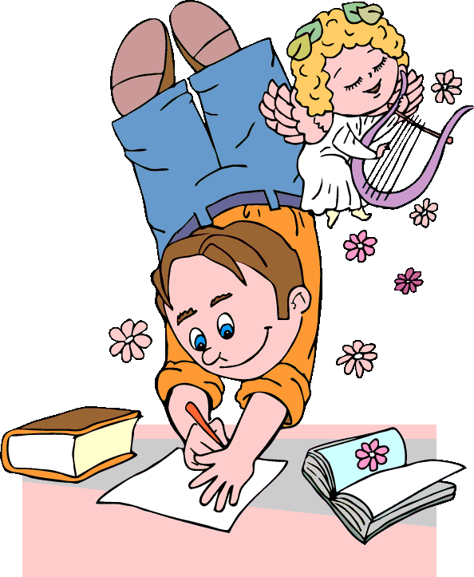
Відокремлена обставина, виражена дієприслівниковим зворотом

Slide 5
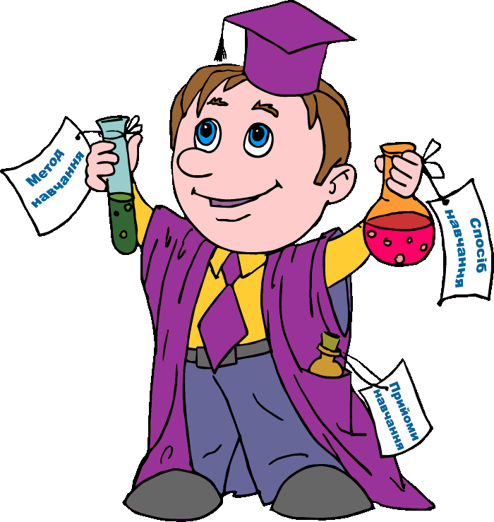
Пригадаймо: Що таке дієприслівник і дієприслівниковий зворот?

Slide 6
Дієприслівник – це особлива незмінна форма дієслова, що називає додаткову дію або стан і відповідає на питання що роблячи? що зробивши?
Формально – це всі слова, що мають суфікси
–учи, -ючи, -ачи, -ячи, -ши, -вши
Крокуючи, написавши, принісши, курличучи…

Slide 7
Дієприслівник разом із залежними від нього словами становить дієприслівниковий зворот. Перекидаючи тісто з однієї долоні в другу, мати формувала хлібину. Міркуємо: Перекидаючи-дієприслівник (суфікс – ючи). Він має залежні слова: перекидаючи (що?)тісто, перекидаючи (з чого?) з долоні, перекидаючи (в що?) в другу. Отже, це – дієприслівниковий зворот.

Slide 8
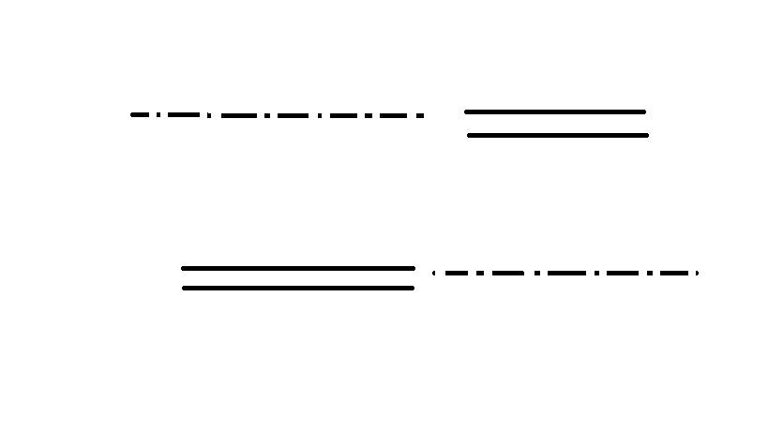

Пояснюють дієслово-присудок і можуть стояти в різних позиціях стосовно нього: 1. 2.
ВІДОКРЕМЛЕНІ ОБСТАВИНИ

Slide 9


Жовте листя тихо сідало на землю, вкриваючи її пишним золотим накриттям. Вкриваючи пишним золотим накриттям, на землю тихо сідало жовте листя.
ВІДОКРЕМЛЮЮТЬСЯ ОБСТАВИНИ:
Виражені
дієприслівниковим зворотом, що стоять у будь-якій позиції щодо дієслова-присудка:

Slide 10
НЕ ВІДОКРЕМЛЮЮТЬСЯ:
Якщо обставини, виражені дієприслівниковими зворотами, є ФРАЗЕОЛОГІЗМАМИ
і за значенням близькі до прислівника:
Працювати не покладаючи рук. (= працювати тяжко)
Бігти не чуючи ніг. (= бігти швидко)
Але:
Якщо дія присудка і дія дієприслівника в фразеологізмі мисляться не як одна, а різні, то відокремлюємо:
Нерозумний, опустивши руки, живе. (опустив руки і живе)

Slide 11
Відокремлена обставина, виражена іменником з прийменником

Slide 12
Незважаючи на ранню пору, то в одному кінці, то в іншому зривалася пісня.
ВІДОКРЕМЛЮЮТЬСЯ:
Обставини виражені
іменниками
зі словами
незважаючи на,
починаючи з, кінчаючи

Slide 13
ВІДОКРЕМЛЮЮТЬСЯ
ЗА БАЖАННЯМ АВТОРА
Обставини, що вводяться словами всупереч, внаслідок, наперекір, попри, залежно від, відповідно до, згідно з,
у зв'язку з, на відміну від, особливо,
з причини, у випадку, наперекір:
Політичні оглядачі пишуть про жарку зиму у багатьох країнах Заходу всупереч повідомленням синоптиків.
Або
Політичні оглядачі пишуть про жарку зиму у багатьох країнах Заходу, всупереч повідомленням синоптиків.

Slide 14
Відокремлена обставина, виражена дієприслівником

Slide 15

НЕПОШИРЕНІ ОБСТАВИНИ
виражені дієприслівником:
ВІДОКРЕМЛЮЮТЬСЯ
НЕ ВІДОКРЕМЛЮЮТЬСЯ
Якщо дієприслівник стоїть перед дієсловом- присудком:
Співаючи, ідуть дівчата.
Якщо дієприслівник стоїть після дієслова- присудка
і відповідає на питання як?:
Пішов козак (як?) сумуючи.

Slide 16

ВИКОНАННЯ ВПРАВ НА ЗАКРІПЛЕННЯ ВИВЧЕНОГО

Slide 17
Запишіть речення. Поставте, де потрібно, розділові знаки.
Всі люди стояли як укопані познімавши шапки.
Жінка схрестивши руки на грудях боязко озирнулась.
А в катразі прихилившись до дерева щось майструє дід.
Він показав на підлітка, який відійшовши на сторону подивився трохи і зник.
Пес дивився на малясник зосереджено, з поблисками жадоби в гаслих очах нашорошивши вуха.
Жадібно їли всі бравши тремтячими руками вже тільки бліді і приречені привиди.
2. Складіть і запишіть речення з відокремленою обставиною, що починається словами :
незважаючи на…
починаючи з…

Slide 18
3. Спишіть, утворюючи дієприслівники від дієслів, поданих у дужках.
Поставте необхідні розділові знаки.
Старий (спиратись) на палку сів на призьбі.
(Привести) коняку в ліс я думав ще назбирати грибів.
Сагайда (випростатись) між низькими деревами якусь мить стояв приголомшений.
4. Скласти речення з поданими зворотам:
Не занепадаючи духом…
склавши руки…
не переводячи духу…
зціпивши зуби…
не стуливши очей…
не чуючи ніг.

Slide 19
Домашнє завдання
Виконати впр.6,стор.150

